Slide 1
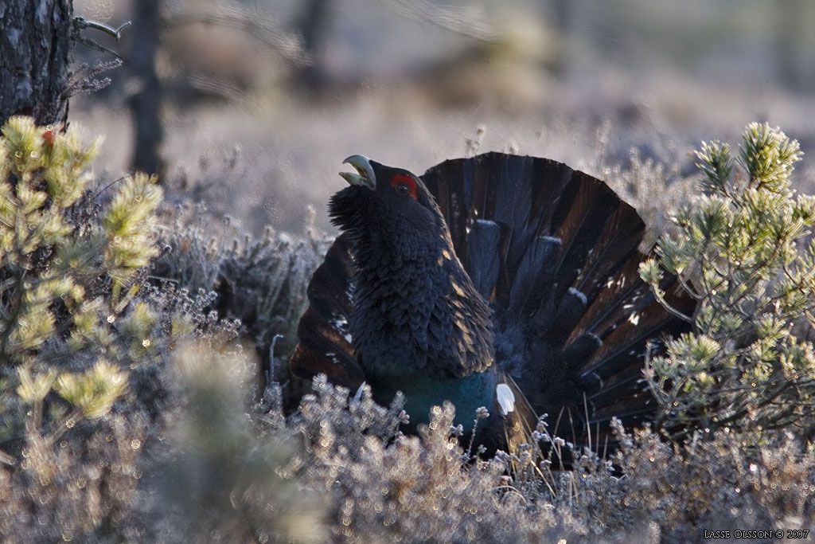

Vad säger den artvisa vägledningen för tjäder?
Notes:
Presentation av oss. Presentation och sammandrag av rapporten (kunskapssammanställning från >100 forskarrapporter (260 referenser)).

Slide 2
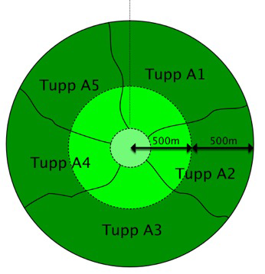
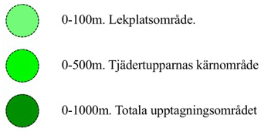
Lekplatsområdet
I samband med leken försvarar varje tupp ett 1−3 hektar stort område i vilket lekplatsen ingår; ofta är dessa områden belägna som ojämna ”tårtbitar” runt lekcentrum.
Tumregeln 1-3 ha multiplicerat med antalet tuppar kan ge vägledning om storleken.
Generellt gäller att undvika eller i görligaste mån begränsa skogliga åtgärder kring lekcentrum. Ett småskaligt och försiktigt virkesuttag genom hyggesfria metoder kan i vissa fall vara möjligt i området inom 200 m från lekcentrum (10-15 ha)

Slide 3
Inre upptagningsområdet (200-500m från centrum), ca 80 ha
Vägledningen för tjäder anger att:
”Längre ut från lekcentrum kan man ta upp hyggen i gradvis ökande storlek, inom 200–500 m bör den avverkade ytan vid ett enskilt tillfälle inte överskrida 1 hektar för att undvika alltför stora och snabba förändringar”.
”Undantag kan göras i de fall det handlar om avverkning av täta granplanteringar och andra helt tjäderovänliga miljöer så länge landskapets samlade värden inte försämras.”
”Det är önskvärt att högst 25 % av ytan inom 500 meter från lekcentrum består av öppna marker, hyggen, ungskog, enskiktad granskog och annan skog utan tillräckliga kvaliteter för att hysa tjäder.”

Slide 4
Vår rekommendation för inre upptagningsområdet
Det absolut bästa för tjädern är att skogsbruket sker med hyggesfria metoder. Detta innebär i praktiken olika former av blädning och luckhuggning, där de öppna ytorna helst hålls under 0,5 ha. Luckor på 0,2-0,3 ha är inga problem för tjädern, men blir de större riskerar de att påverka tjädern negativt.
Om man skall avverka 1 ha stora ytor, dela upp dessa eller göra de mer långsträckt för att detta skall bli mer acceptabelt för tjädern.
Alternativ till avverkning av täta granplanteringar är att gallra dessa och friställa tall om det finns.

Slide 5
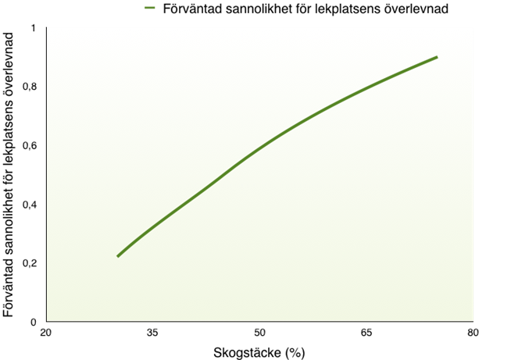
Vår rekommendation för inre upptagningsområdet
”Det är önskvärt att högst 25 % av ytan inom 500 meter från lekcentrum består av öppna marker, hyggen, ungskog, enskiktad granskog och annan skog utan tillräckliga kvaliteter för att hysa tjäder.”
Det finns ett samband mellan när lekplatser överges och andelen tjäderovänliga habitat. Detta samband är starkare ju närmare lekplatscentrum man kommer och bör därför tillämpas som en bra regel att hålla sig till.
Det borde inte vara något problem för en enskild markägare i skogsbruksplaneringen. Omfattas flera markägare bör en samplanering vara aktuell.

Slide 6
Yttre upptagningsområdet (500m-1000 m från centrum), ca 300 ha
Vägledningen för tjäder anger att
”Inom 500–1000 meter från lekplatscentrum kan såväl hyggenas storlek som andelen tjäderovänlig miljö ökas till 40–60 % beroende på lekens storlek.
Behovet av hänsyn bör bedömas utifrån lekplatsens storlek och den omgivande skogens utseende. Ju större lekplatser desto större är behovet av hänsyn”.
Som stora lekplatser räknas 5 tuppar i södra Sverige resp. 6 tuppar i övriga landet.

Slide 7
Behov av hänsyn – allmänt
För att en lokal tjäderpopulation ska hålla sig stabilt är det primära att man tar hänsyn till hur skogslandskapet ser ut och förändras.
Större markägare bör planera sitt brukande så att man får en fungerande hänsyn på landskapsnivå. Viktigt är att det alltid finns en variation av yngre, medelålders och äldre bestånd med varierad trädslagssammansättning.
Särskilt fokus bör ligga på att skapa och behålla så stora arealer blåbärsskog som möjligt, gärna talldominerad barrblandskog med inslag av asp och andra lövträd. Blir skogen för tät och grandominerad riskerar blåbärsriset att försvinna.
Under kycklingarnas första månader rör sig familjegrupperna ofta över stora områden, det är därför viktigt med ett sammanhållet nätverk av lämpliga miljöer. Ett sätt att åstadkomma detta är att spara breda kantzoner och att binda samman blåbärsrika skogspartier, våtmarker, laggskogar och sumpskogar.

Slide 8
Miljöhänsyn vid skogsbruksåtgärder
• Undvik avverkning på lekplatser.
• Undvik skogsbruksåtgärder inklusive tillvaratagande av GROT inom 500 meter från
lekplatscentrum under perioden 20 mars–1 juni i södra och mellersta Sverige, 1
april–15 juni i landets norra delar samt 10 april–15 juni i inre Norrland.
• Undvik avverkning av ytor större än 1 hektar inom 500 m från lekplatscentrum.
Lämna rikligt med hänsynsträd och föryngra om möjligt med fröträdsställning.
• Följ naturliga beståndsgränser och lämna gärna flikiga hyggeskanter.
• Lämna funktionella, flerskiktade kantzoner av tall, gran och lövträd mot sjöar,
vattendrag, sumpskogar, myrar, berg och hällmarker. En funktionell kantzon utgår från
våtmarksgränsen – inte från gränsen mellan skog och öppen mark – och omfattar
minst en trädlängd fastmark där även större träd sparas.
• Undvik förröjning inför skogsbruksåtgärder inom hela lekplatsens
upptagningsområde. Underröj aldrig surdråg eller i blivande kantzoner.
• Välj att återbeskoga ståndorter lämpliga för tall med tall.
• Gynna lövträd, särskilt asp, vid röjning, gallring och avverkning.
• Spara hänsynsträd, gärna i form av grupper av tallar och aspar.
• Spara kjolgranar och tjäderbetade tallar.

Slide 9
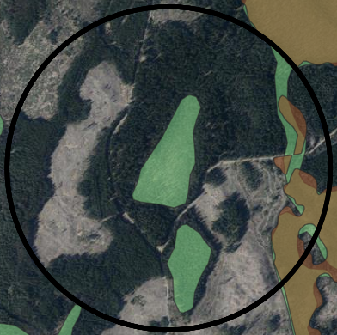
Faktorer som missgynnar eller hotar arten
Tjädern missgynnas:
när skogen fragmenteras,
när gammal skog avverkas,
när mogen skog ersätts med täta plantskogar,
när tallskog och barrblandskog ersätts av granskog, när våtmarker dikas ut och försvinner och
när flerskiktad, varierad skog ersätts med enskiktade produktionsbestånd.
Tillgången på lämpliga kycklingmiljöer är en nyckelfaktor.
I ett fragmenterat skogslandskap med stora öppna arealer i form av hyggen och andra öppna marker är mängden av generalistpredatorer som räv och kråka betydligt högre än i trakter med sammanhängande skog.
I sådana områden kan predationstrycket bidra till att tjädern inte förmår upprätthålla ett stabilt bestånd.

Slide 10
Tips på ytterligare åtgärder som gynnar arten
• Hyggesfritt skogsbruk gynnar tjädern genom rikare förekomst av insekter och bärris, dessutom undviker man att gynna rovdjur som rödräv och kråkfåglar.
• Lägg gärna igen diken för att återställa sumpskogar, tallmyrar och andra dikade våtmarker.
• Hyggesrensa så sparsamt som möjligt, undvik hyggesrensning på talldominerade skogsmarker (svaga boniteter).
• Undvik att röja bort senvuxna småtallar och granar på och omkring berghällar.

